Slide 1
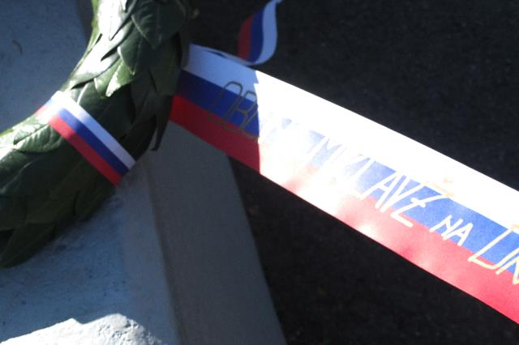
KOMEMORACIJA OB DNEVU SPOMINA NA MRTVE MIKLAVŽ, 28. 10. 2022

Slide 2
V petek, 28. 10. 2022, je pri spomeniku OŠ Miklavž na Dravskem polju potekala spominska komemoracija v spomin padlim borcem 2. svetovne vojne. Udeležili so se je učenci in učitelji Osnovne šole Miklavž, člani Zveze borcev za vrednote NOB, učenci Osnovne šole Radeče, župan občine Miklavž na Dravskem polju ter drugi krajani naše občine in občine Radeče.
Učenci in učenke naše šole so pripravili bogat kulturni program. G. Miložič je z občinstvom delil svoje misli in položil skupaj z g. županom k spomeniku venec. Kulturni program so pripravili tudi učenci in učenke OŠ Radeče, ki se že tradicionalno vsako leto odzovejo povabilu.

Slide 3
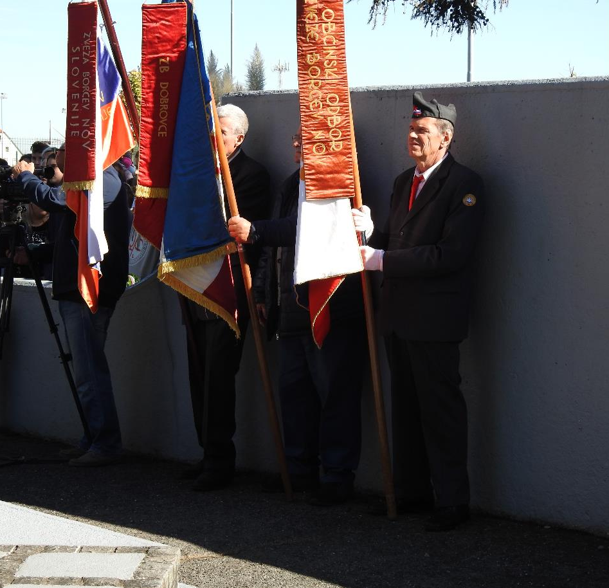
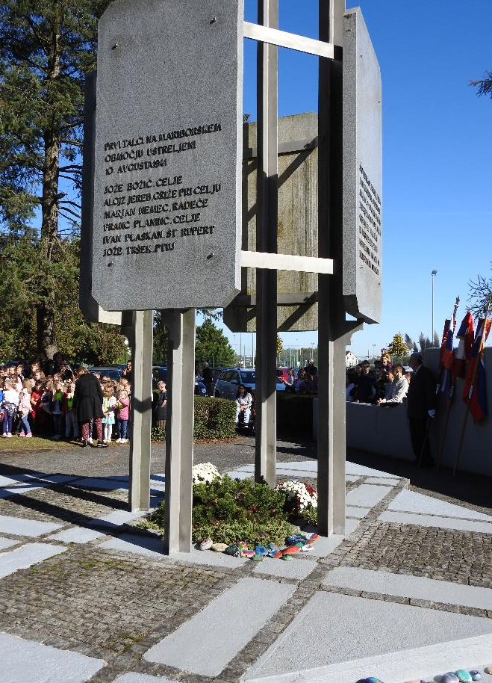

Slide 4
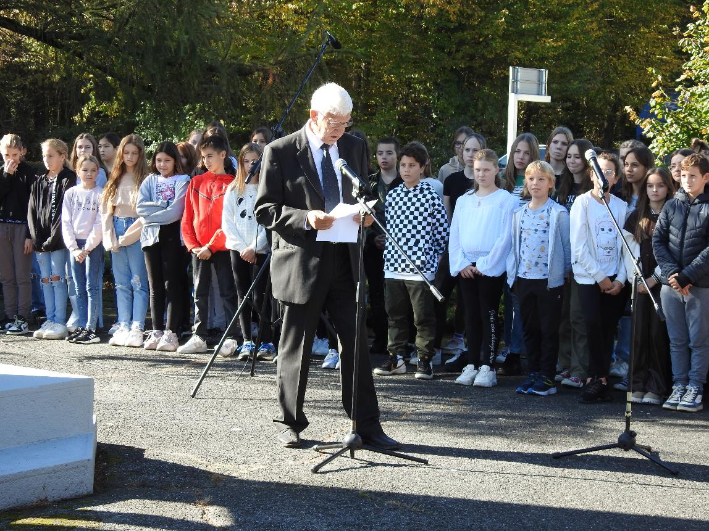
Govor g. Miložiča, predstavnika Zveze združenih borcev za vrednote NOB

Slide 5
Polaganje venca…

Slide 6
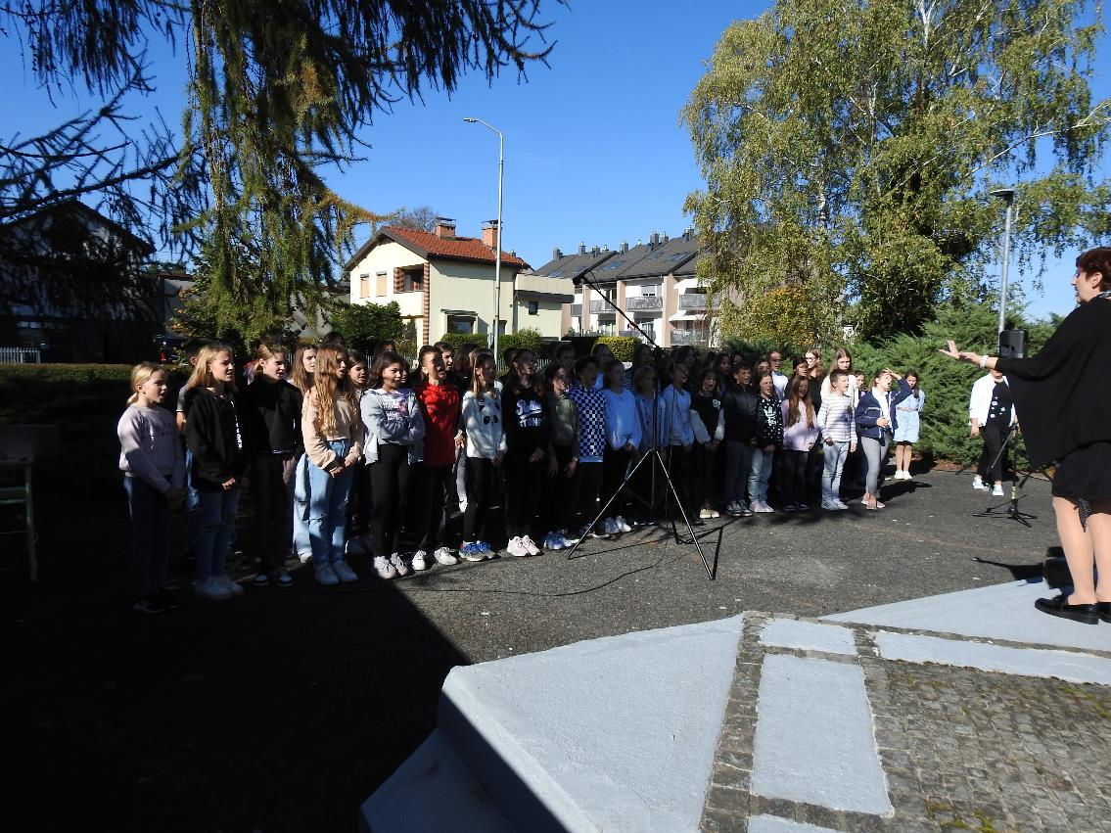
Mladinski pevski zbor z zborovodkinjo Nušo Vajs

Slide 7
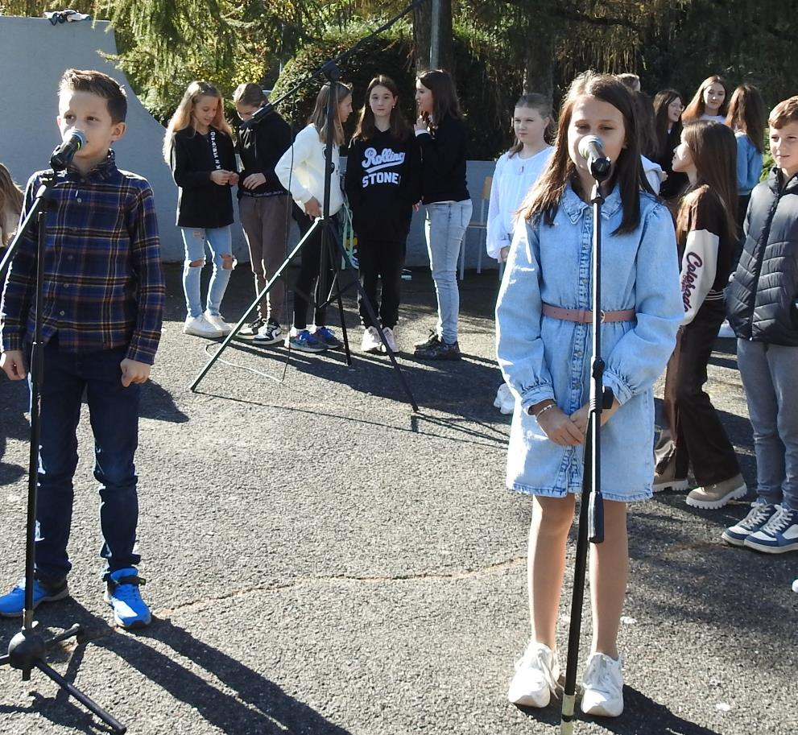
Deklamacija učencev 4. razreda PO SLOVESU

Slide 8
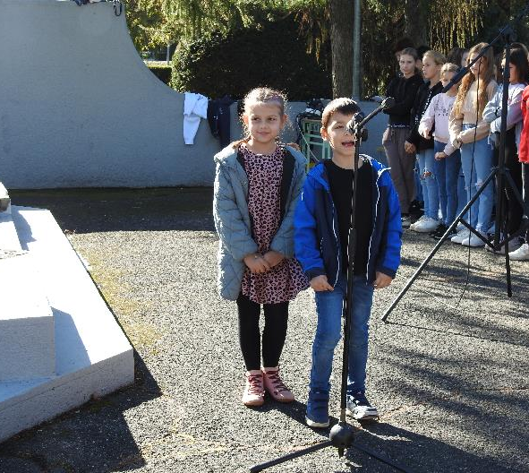
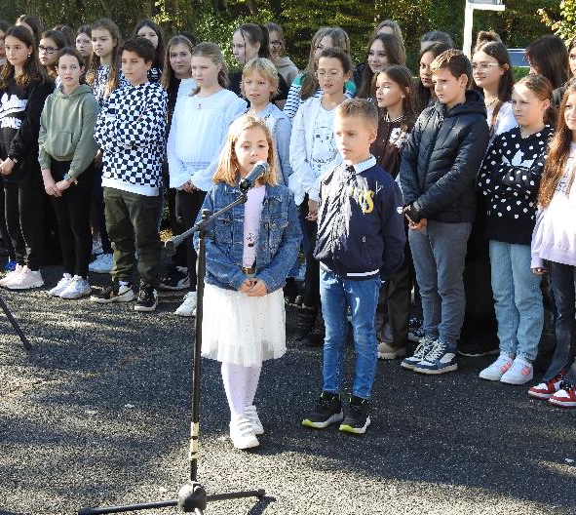
Deklamacija učencev 1.,2.,3. razreda rdeče vrtnice

Slide 9
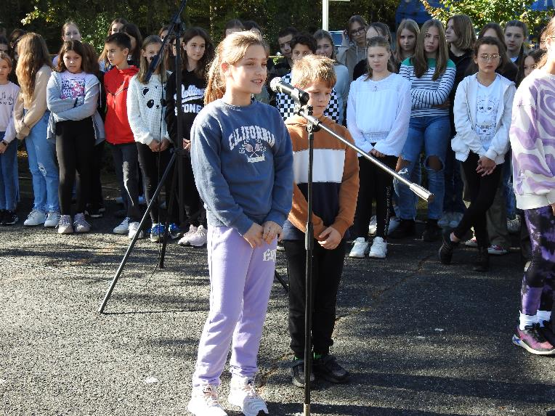
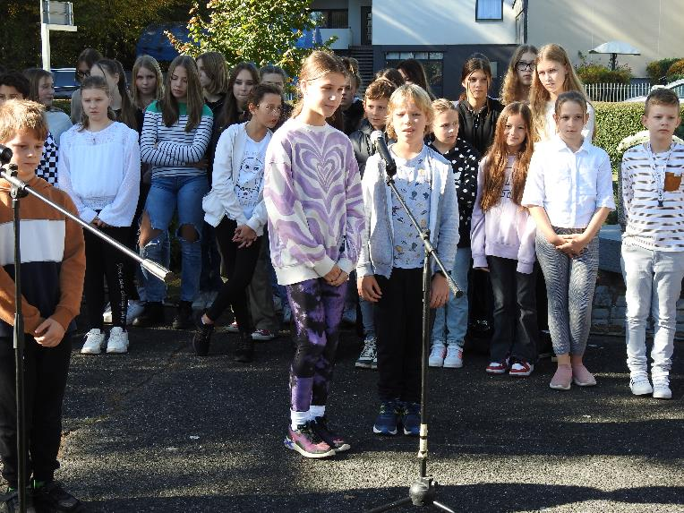
Deklamacija učencev 4. in 5. razredov tiho prihaja mrak

Slide 10
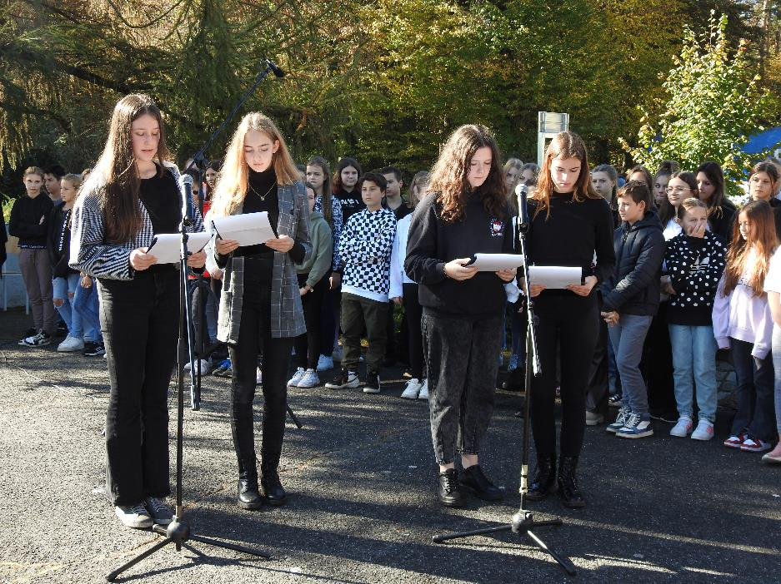
Učenci Osnovne šole Radeče

Slide 11
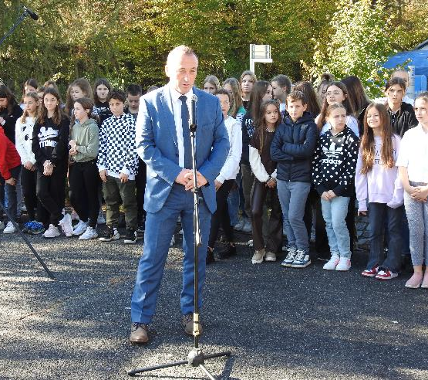
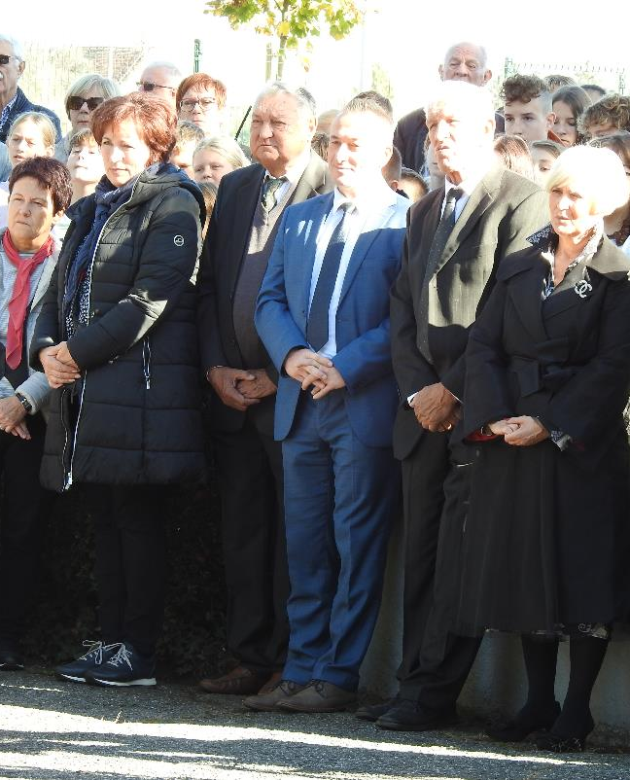
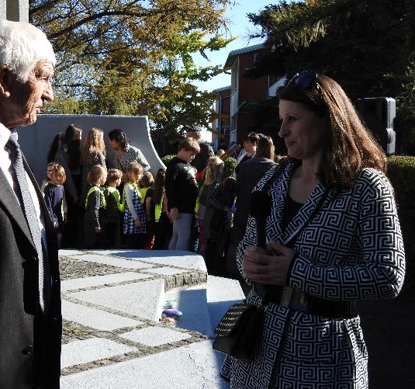
Še nekaj utrinkov…

